Slide 1
Урок русского языка в 10 классе
Учитель
Казанцева
Наталия Викторовна

Slide 2
Решите тестовое задание
1. В каком варианте ответа правильно указаны все цифры, на месте которых пишется одна буква Н?
Любимыми блюдами Петра I были жаре(1)ое мясо с овощами, запечё(2)ая рыба, толстые колбасы, копчё(3)ый окорок и маринова(4)ые грибы.
1)1 2) 1, 2 3) 3 4) 1, 3

Slide 3
Решите тестовое задание
2. В каком варианте ответа правильно указаны все цифры, на месте которых пишется одна буква Н?
На хозяине была тка(1)ая рубаха, подпояса(2)ая кожа(3)ым ремнем, и давно не глаже(4)ые штаны.
1) 1, 3 2) 3, 4 3) 2, 4 4) 2, 3

Slide 4
Решите тестовое задание
3. В каком варианте ответа правильно указаны все цифры, на месте которых пишется НН?
Моще(1)ая мрамором гости(2)ая комната виллы украшена золочё(3)ой мебелью, созда(4)ой лучшими мастерами Италии.
1)1, 2, 4 2) 2, 3 3) 1, 4 4) 2, 4

Slide 5
Проверьте себя
1- 4), 2 – 1), 3 – 3)

Slide 6
Какова тема нашего урока?
Трудные случаи написания Н – НН в полных формах прилагательных и причастий

Slide 7
Какие цели вы ставите перед собой сегодня на уроке?

Slide 8
Как определить, Н или НН нужно писать в суффиксах полных прилагательных и причастий?
Определить, от чего образовано слово
Существительное _____________________
2.Выделить производящую 2. Есть ли суффиксы –ова-, -ева-?
основу и суффикс
да нет
основа на –н основа не на –н
+ суффикс Н ________ 3. Определить вид
3. См суффикс
__________ совершенный ___________
_______ _______
_______ _______ _____ есть ли зависимые
слова?
Н НН да нет
_____ _____

Slide 9
Проверьте!
Определить, от чего образовано слово
Существительное Глагол
2.Выделить производящую 2. Есть ли суффиксы –ова-, -ева-?
основу и суффикс
да нет
основа на –н основа не на –н
+ суффикс Н НН 3. Определить вид
3. См суффикс
НН совершенный несовершенный
-ин-, -ан- -онн-
-ян- -енн- Н есть ли зависимые
слова?
Н НН да нет
НН Н

Slide 10
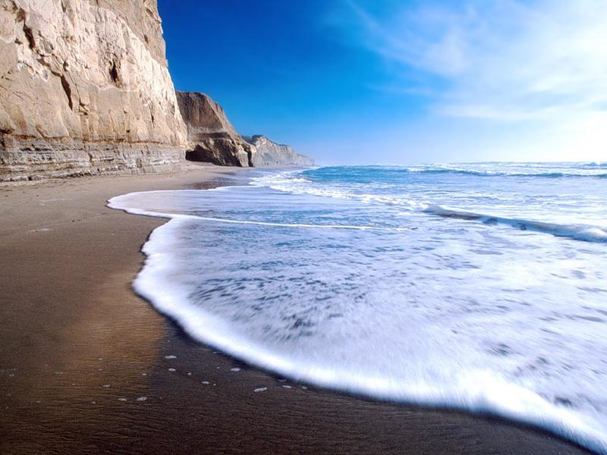

Slide 11
Спишите текст, вставляя пропущенные буквы
Студё..ый, ядрё..ый воздух х..л..дил гру.. ь. Было пр..ятно бр..сти по лесной д..р..жке, усыпа...багря..ыми листьями. Вдоль д..р..жки распол..гались дикови..ые деревья невида..ой красоты. Неожида..ый звук пр..влёк вн..мание. Это какая-то птица, как непроше..ый гость, опустилась на полуотломле..ую ветку. С отчая..ым криком она закачалась на ней, ощ..тив беше..ый порыв ветра.

Slide 12
Проверьте себя!
1) 4 2) 3 3)4 4) 3 5) 1
6) 4 7)2 8) 1 9) 4 10) 4
Какой смайлик у вас?

Slide 13
Домашнее задание
Составить небольшой текст, используя исключения
Пособие Н.А.Сениной № 173, 173, 178 стр.165
Н | НН
Юный | Стеклянный, оловянный
Ветреный | Деревянный, считанный
Румяный | Читанный, желанный
Свиной | Нежданный, негаданный
Раненый | Невиданный, неслыханный
Смышлёный | Отчаянный. нечаянный
Посажёный (отец) | медленный
Названый (брат)

Slide 14
Спасибо за урок!
Желаю всем успеха!

